Slide 1
自己無撞着GW法に基づく 電子励起状態の全エネルギー計算
新学術領域「コンピューティクスによる物質デザイン：複合相関と非平衡ダイナミクス」
公募研究「グリーン関数法に基づく電子励起ダイナミックス計算コードの開発」
桑原 理一^{1,2}, 大野 かおる¹
¹ 横浜国立大学大学院 工学府 物理情報工学専攻 物理工学コース
² アクセルリス株式会社

Slide 2
研究テーマ
グリーン関数法に基づく電子励起ダイナミックス 計算コードの開発
全電子混合基底法に基づくプログラム TOMBO (TOhoku Mixed Basis Orbital)
GW近似
Bethe-Salpeter方程式
TD-DFT
GWΓ … 私が開発担当

Slide 3
TOMBO開発グループ
横浜国大: 大野 かおる, 小野 頌太, (桑原 理一)
東大物性研: 野口 良史
物質・材料研究機構: 佐原 亮二
デルフト工科大: Marcel F. Sluiter
東北大: 川添 良幸
アクセルリス: 桑原 理一

Slide 4
今年度 (H25)の研究目的
全電子混合基底法に基づく自己無撞着GW計算プログラムの開発を行う.
基底状態および励起状態の全エネルギーを計算する.
他の計算手法との比較を行う.
Li₂の平衡距離について議論する.
ビリアル比を計算し, 計算精度を確認する.
Luttinger-Wardの汎関数とvon der Linden-Horschの プラズモンポールモデルを用いて相関エネルギーの計算を行う.

Slide 5
これまでの研究例
LDA/GGAを超える原子・分子の基底状態の全エネルギー計算
F. Aryasetiawan, T. Miyake, and K. Terakura, Phys. Rev. Lett. 88, 166401 (2002).
Luttinger-Wardの汎関数を使ったH₂のRPA計算
N. E. Dahlen and R. van Leeuwen, J. Chem. Phys. 122, 164102 (2005).
Luttinger-Wardの汎関数を使った原子・分子の二次摂動計算
A. Stan, N. E. Dahlen, and R. van Leeuwen, Europhys. Lett. 76, 298 (2006).
自己無撞着GWおよびLuttinger-Wardの汎関数を使った 原子・分子のGW計算

Slide 6
TOMBO - 全電子混合基底法
1電子軌道を原子数値基底関数 (AO)と平面波 (PW)の 重ね合わせで表す.
局在した内殻軌道は主にAOで表し, 非占有軌道のように 空間的に広がった軌道は主にPWで表す.
擬ポテンシャル法や局在基底のみ使用する方法の欠点を 解消した優れた手法である.

Slide 7
GW近似
GW近似では電子間の遮蔽の効果を考慮したクーロンポテンシャルWを使って多体の相互作用 (自己エネルギー)を表す.
自己エネルギー
遮蔽された相互作用
誘電関数
分極関数
$$\left[−\frac{1}{2}∇^{2}+V_{H}+V_{ext}\right]ψ_{i}\left(r\right)+ \int{Σ(r, r^{′}; E_{i})ψ_{i}\left(r′\right)}dr^{′}= E_{i}ψ_{i}\left(r\right)$$
$$Σ=iGW$$
$$W=ε^{−1}v$$
$$ε=1−vP$$
$$P=−iGG$$

Slide 8
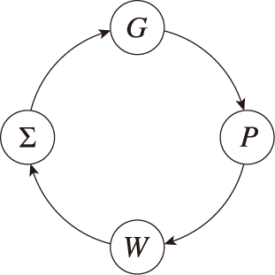
自己無撞着GW法
一般的なGW近似は自己無撞着には解かない.
1 shot GWと呼ばれる.
自己無撞着に解くと1 shot GWと比べてエネルギーギャップが過大評価される.
Baym-Kadanoffの保存近似としても 知られ, 各種の保存則やビリアル定理 を満たす.
GWの計算ループ

Slide 9


全エネルギーの評価
基底状態の全エネルギー
1-shot (Luttinger-Ward)
Self-consistent (Galitskii-Migdal)
$$E_{G}^{N}=E_{0}+Φ[G]+Tr\left[G/{G_{0}}−1\right]−Tr[\ln{[G/{G_{0}}]]}$$
$$−\sum_{ν}^{occ}{\left\langle ν | V_{H}+V_{XC} | ν\right\rangle }$$
Luttinger-Ward
汎関数
$$−\sum_{ν}^{occ}{ε_{ν}}+E_{0}$$
$$E_{G}^{N}=E_{0}−\frac{1}{2}Tr\left[G/{G_{0}}−1\right]−Tr[\ln{[G/{G_{0}}]]}$$
$$−\sum_{ν}^{occ}{\left\langle ν | V_{H}+Σ_{X}+Σ_{C}(ε_{ν}) | ν\right\rangle }$$
$$Tr\left[…\right]=i\int{\frac{dω}{2π}\sum_{ν}{\left\langle ν | … | ν\right\rangle }}$$

Slide 10
全エネルギーの評価
第1励起状態のエネルギー
第2励起状態以降も同様にして, 1回の計算で同時に計算 できる. (今回は第1励起状態のみ計算した.)
$$E^{N+1}=E_{G}^{N}+\left(E^{N+1}−E_{G}^{N}\right)=E_{G}^{N}+ε_{LUMO}$$
$$E^{N−1}=E_{G}^{N}+\left(E^{N−1}−E_{G}^{N}\right)=E_{G}^{N}−ε_{HOMO}$$

Slide 11


計算の高速化
プラズモンポールモデル (PPM)
$Σ=iGW$の$ω$積分を省略できる.
von der LindenとHorschにより提案されたPPMを導入した.
射影演算子
射影演算子を使うことで非占有軌道の和を占有軌道の和で厳密に置き換えられる.
$$\sum_{i}^{emp.}{\left|\left.ψ_{i}\right\rangle \left\langle ψ_{i}\right.\right|}=1−P$$
$$P= \sum_{i}^{occ.}{\left|\left.ψ_{i}\right\rangle \left\langle ψ_{i}\right.\right|}$$

Slide 12
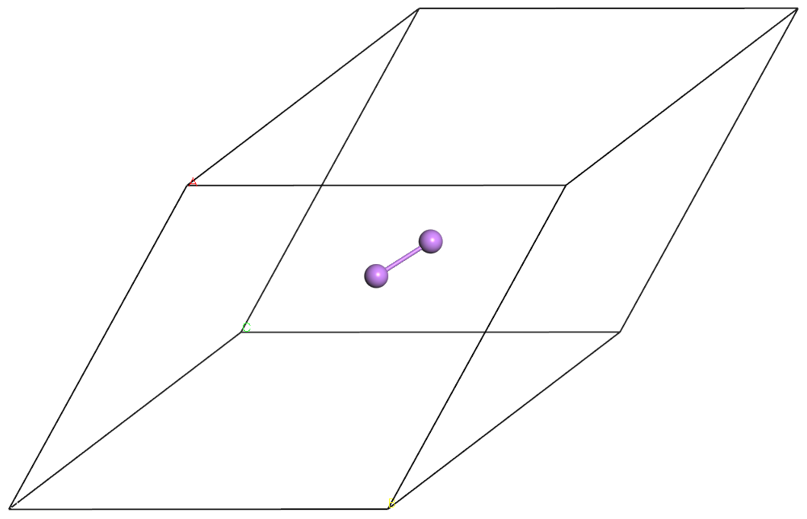
計算条件
Li₂ (FCC)
Cutoff energy
Plane wave : 142 eV
Exchange : 676 eV
Correlation : 142 eV
16 Å
Notes:
5.23 Ry = 142 eV
24.87 Ry = 676 eV

Slide 13
基底状態の全エネルギー
Total Energy (Hartree)
Bond Length (Å)

Slide 14
基底状態の平衡距離とビリアル比
 | 平衡距離 (Å) | ビリアル比
LDA | 2.7 | 2.013
HF | 2.8 | 2.000
B3LYP (DMol3) | 2.7 | -
1-shot GW (HF) | 2.8 | -
GW | 2.75 | 2.001

Slide 15
第1励起状態のエネルギー
Total Energy (Hartree)
Bond Length (Å)

Slide 16
第1励起状態の平衡距離 (Å)
B3LYPの計算はN, N+1, N-1電子系の構造最適化を 行った.
 | GW | B3LYP (DMol3)
N | 2.75 | 2.71
N+1 | 3.20 | 3.15
N-1 | 3.30 | 3.09

Slide 17
まとめ
自己無撞着GW法に基づく励起状態の全エネルギーの 計算プログラムをTOMBOに実装し, Li₂に対して次の計算を行った:
Luttinger-Wardの汎関数を使って1-shot GWでの 基底状態の全エネルギーを評価した.
Galitskii-Migdalの表式を使って自己無撞着GWでの 基底状態および励起状態の全エネルギーを評価した.

Slide 18
今後の課題
より大きな分子や結晶、もしくは第2励起状態以上の 励起状態に対しても同様の計算を行う.
GWΓ法によるさらに高精度な基底状態および励起状態の全エネルギーの評価を行う.
自己無撞着GWによる力の計算プログラムの開発を行う.

Slide 19
GW近似
グリーン関数 G
分極関数 P
自己エネルギー Σ
遮蔽された相互作用 W
$$G\left(r, r^{′}; ω\right)= \sum_{i}{\frac{ψ_{i}\left(r\right)ψ_{i}(r^{′})}{ω−E_{i}±iδ}}$$
$$P=−iGG$$
$$Σ=iGW$$
$$v$$
$$W=$$
$$=$$
$$+$$
$$+$$
$$+ …$$
乱雑位相近似 (RPA)

Slide 20
von der Linden-HorschのPPM
von der Linden-HorschのPPM
対称化された誘電関数
対称化された誘電関数の固有値問題
$${\tilde{ε}}_{GG^{′}}\left(q,ω\right)=\frac{\left|q+G\right|}{\left|q+G^{′}\right|}ε_{GG^{′}}(q,ω)$$
$$\sum_{G^{′}}{{\tilde{ε}}_{GG^{′}}\left(q,ω\right)u_{pq}(G)}=\sum_{G^{′}}{χ_{pq}(ω)u_{pq}(G) }$$

Slide 21
von der Linden-HorschのPPM
自己エネルギーの表式
$$\left\langle ν | Σ_{C}(ε_{ν}) | ν\right\rangle =\frac{2π}{V}\sum_{q, p, μ}{\frac{z_{pq}ω_{pq}{\left|β_{p}^{νμ}\left(k,q\right)\right|}^{2}}{ε_{ν}−ε_{μ,k−q}+ω_{pq}sgn(E_{F}−ε_{μ,k−q})}}$$
$$ω_{pq}^{2}=\frac{4π}{z_{pq}}\sum_{GG^{′}}{\frac{u_{pq}^{∗}\left(G\right) }{\left|q+G\right|}(q+G)(q+G^{′})\frac{ρ(q+G^{′})}{ρ(0)}\frac{u_{pq}(G′) }{|q+G′|}}$$
$$β_{p}^{νμ}\left(k,q\right)=\sum_{G}{\left\langle μ | e^{i\left(q+G\right)r} | ν\right\rangle }\frac{u_{pq}(G) }{|q+G|}$$
$$z_{pq}=1−χ_{pq}(0)$$

Slide 22
Luttinger-Wardの汎関数
Luttinger-Wardの汎関数
$λに$依存する自己エネルギーの表式
$$Φ\left[G\right]=−\frac{1}{2}\sum_{n=1}^{∞}{\frac{λ^{n}}{n}Tr\left[Σ_{n}\left[G\right]G\right]}=−\frac{1}{2}\int_{0}^{1}{\frac{dλ}{λ}Tr\left[\sum_{n=1}^{∞}{λ^{n}Σ_{n}\left[G\right]G}\right]}$$
$$=\frac{1}{2}\sum_{ν}^{occ}{\int_{0}^{1}{\frac{dλ}{λ}\left\langle ν | V_{H}(λ)+Σ_{X}(λ)+Σ_{C}(ε_{ν},λ) | ν\right\rangle }}$$
$$\left\langle ν | Σ_{C}(ε_{ν},λ) | ν\right\rangle =\frac{2π}{V}\sum_{q, p, μ}{\frac{z_{pq}(λ)ω_{pq}(λ){\left|β_{p}^{νμ}\left(k,q,λ\right)\right|}^{2}}{ε_{ν}−ε_{μ,k−q}+ω_{pq}sgn(E_{F}−ε_{μ,k−q})}}$$

